Slide 1

認識網站與網路爬蟲原理
第一堂
使用Python 搜刮網路資料的
十二堂實習課

Slide 2

本堂課重點
什麼是爬蟲程式
瀏覽器與網頁伺服器
從網站下載資料的概念與原理
本書程式執行環境的建立

Slide 3
爬蟲程式
1.把第一個網址加入待訪清單
2.取出待訪清單網址，擷取網頁資料
3.剖析網頁資料，把未訪問過的網址 加到待訪清單中
4.取出感興趣的資料，儲存檔案或資料庫
5.重複2~4步驟直到可使用連結被訪問過

Slide 4

 HTML
 CSS
 JavaScript
網頁中
使用的技術

Slide 5
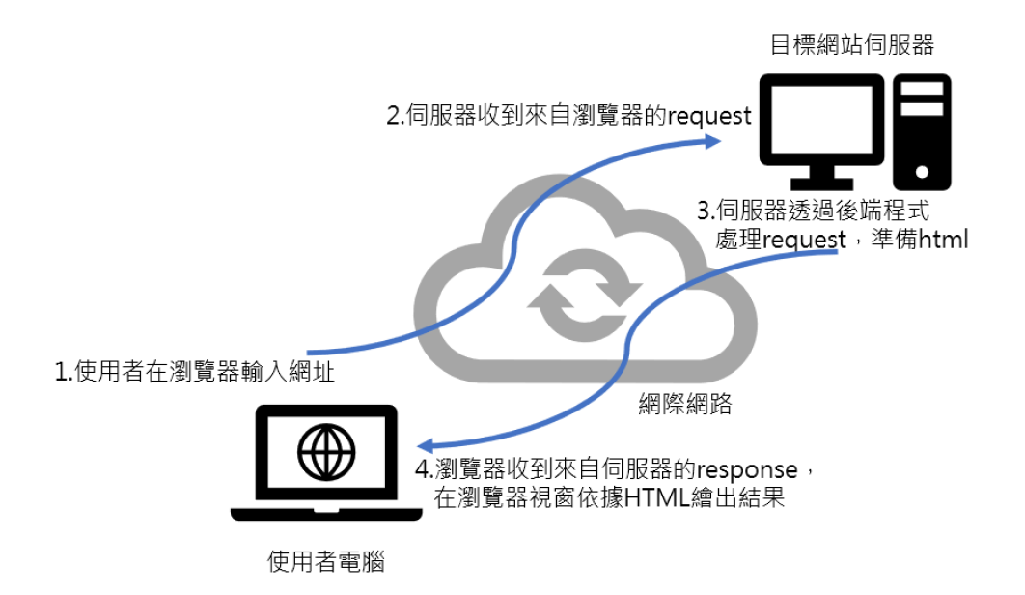
瀏覽器上網的示意圖

Slide 6
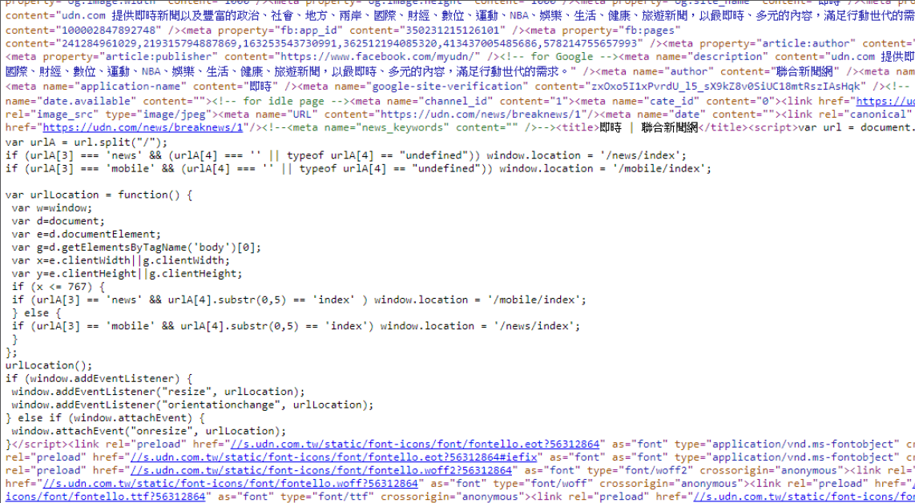
檢視網頁原始碼結果

Slide 7
從網站下載資料的概念與原理
提供介面(網址列)讓使用者輸入想要瀏覽的網站之網址
提供網頁介面(表單)讓使用者填入相關資訊，按下按鈕後直行查詢或作業
根據使用者的輸入，前往伺服器取得資料
根據資料的性質加以處理，如果是HTML資料則在瀏覽器的頁面渲染，並執JavaScript等前端程式

Slide 8
連線到➔https://www.nkust.edu.tw
點擊了首頁上的「+ 更多焦點新聞」這個連結
網址改變成:
https://www.nkust.edu.tw/p/403-1000-12-1.php
當點擊下方第二頁時，網址改變成:
https://www.nkust.edu.tw/p/403-1000-12-2.php?Lang=zh-tw
找出規則:
403-1000-12-{}.php
解析網址 的秘密

Slide 9
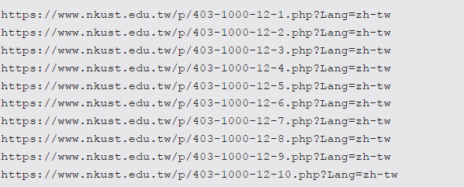
撰寫程式碼，編寫各頁的網址
url = "https://www.nkust.edu.tw/p/403-1000-12-{}.php?Lang=zh-tw"
for pg in range(1, 11):
print(url.format(pg))
程式執行結果

Slide 10
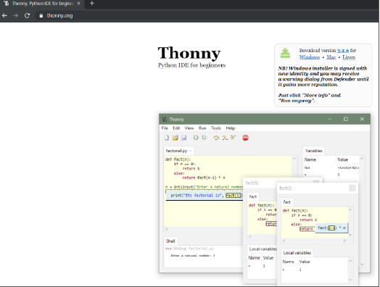
https://thonny.org/ Thonny 適合用於編寫 較小型的 Python程式

Slide 11
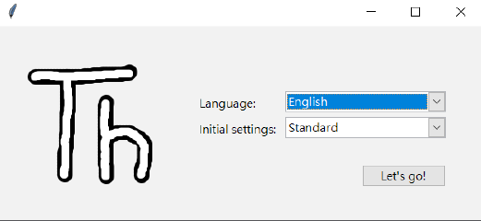
首次執行Thonny的畫面 請選擇 Standard 版本

Slide 12
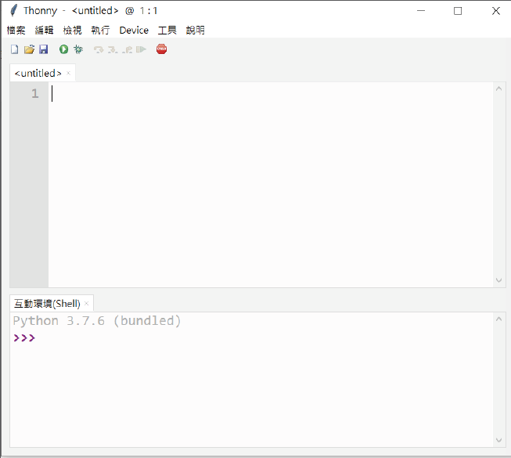
Thonny 程式開發環境 介紹
程式編輯區
輸出結果區，以及互動程式區

Slide 13
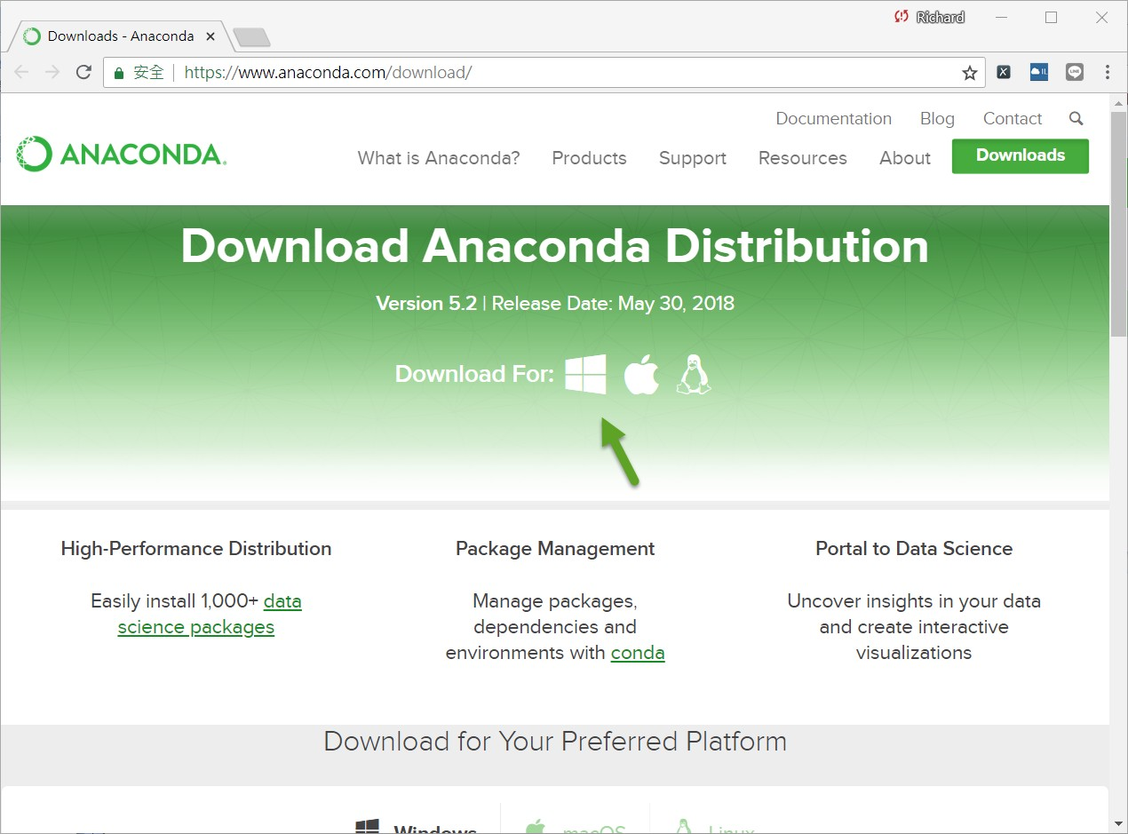
Anaconda
豐富的Python模組套件包
其中的
Jupyter Notebook
適合於爬蟲程式
的開發測試

Slide 14

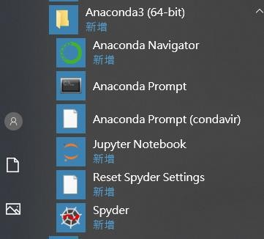
Windows 10 環境中，在安裝完Anaconda之後提供的程式內容

Slide 15
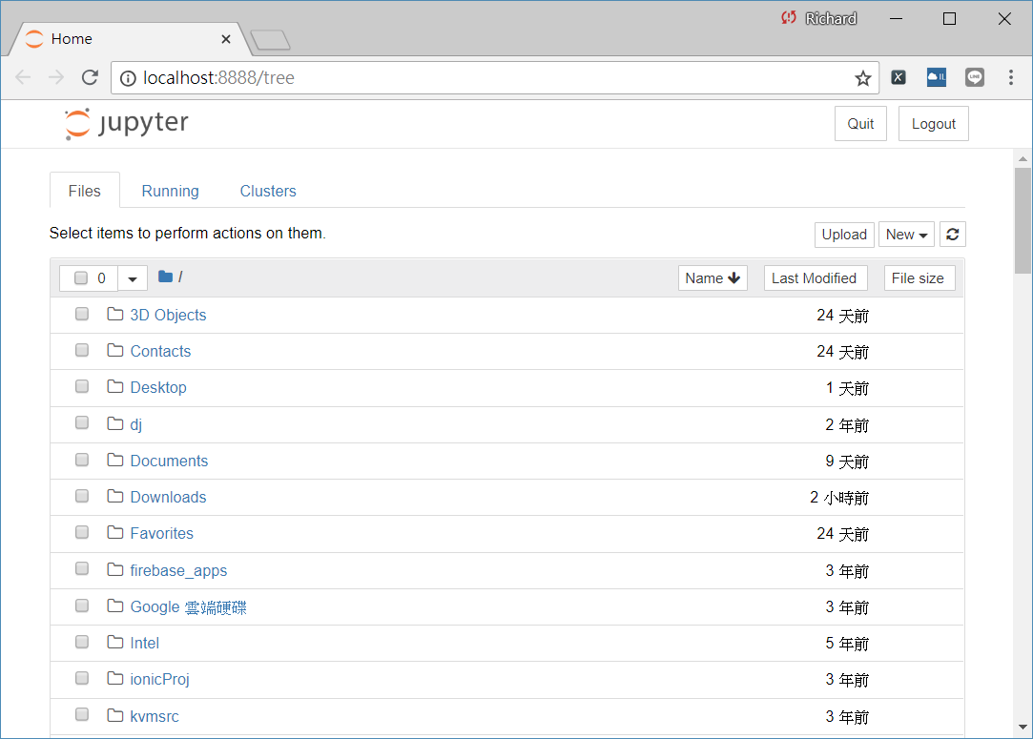
Jupyter Notebook
執行環境

Slide 16
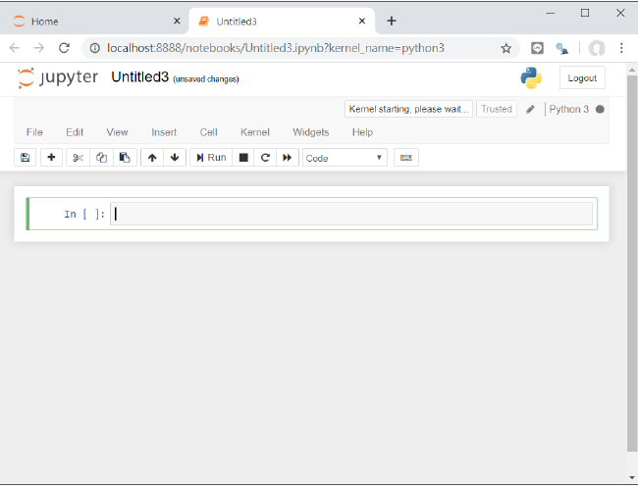
Jupyter Notebook
的程式編寫介面

Slide 17
編寫程式環境的建議
開發及測試網頁擷取功能→使用Jupyter Notebook
執行網頁擷取及爬蟲程式→使用Thonny

